Slide 1

Replikacija - MongoDB
Aleksandar Mitrovic 1444

Slide 2
Agenda
Replikacija
Replikacija u MongoDB-u
Proces otkucaja srca
Odabir set replika
Sta je Sharding u MongoDB-u
Replikacija protiv Sharding-a
MongoDB set replika protiv MongoDB klastera
Problemi sa vremenom kod replikacije
Konfiguracija replike setova

Slide 3
Replikacija
Redundantnost podataka
Replikacija nudi:
visoku dostupnost
povecanje kapaciteta
oporavak
Replikacija je proces kreiranja suvišnih podataka radi pojednostavljenja i zaštite dostupnosti i trajnosti podataka.
U nekim slučajevima, replikacija može da obezbedi povećan kapacitet
Replikacija omogućava povećate dostupnost podataka kreiranjem više kopija podataka na serverima.

Slide 4
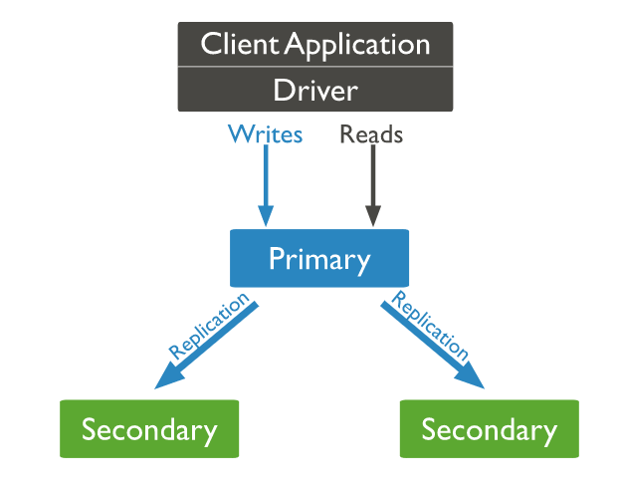
Replikacija u MongoDB-u
Sa MongoDB, replikacija se postiže preko skupa replika. Operacije pisanja se šalju na primarni server (čvor), koji primenjuje operacije na sekundarnim serverima, replicirajući podatke.

Slide 5
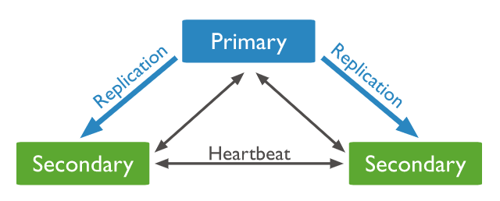
Proces otkucaja srca
Otkucaj srca je proces koji identifikuje trenutni status MongoDB čvora u skupu replika
Ako bilo koji čvor ne pinguje nazad u roku od 10 sekundi, drugi čvorovi u skupu replika označavaju ga kao nepristupačan.

Slide 6
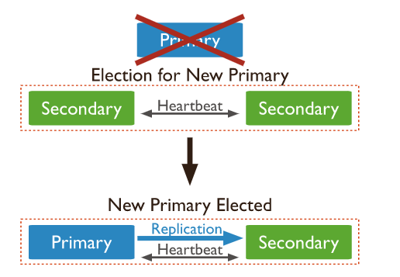
Odabir set replika
Izbori u skupovima replika se koriste za određivanje koji MongoDB čvor treba da postane primarni čvor. Ovi izbori se mogu desiti u sledećim slučajevima:
• Gubitak veze sa primarnim čvorom (otkriven otkucajima srca)
• Inicijalizacija skupa replika
• Dodavanje novog čvora postojećem skupu replika
• Održavanje skupa replika korišćenjem metoda stepDown ili rs.reconfig

Slide 7
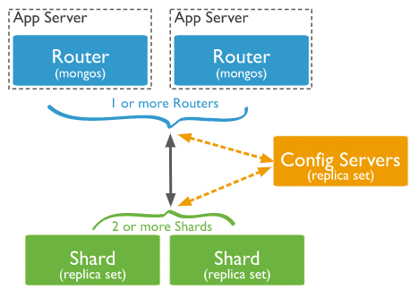
Sta je Sharding u MongoDB-u
Shardning kao concept odnosi se na distribuviju podataka I na njihovo samo skladistenje na razlicitim masinama
Shards
Config server
Query server

Slide 8
Replikacija protiv Sharding-a
Replikacija se odnosi na praksu kopiranja podataka sa primarnog serverskog čvora na sekundarne serverske čvorove
Sharding se odnosi na proces rukovanja horizontalnim skaliranjem na različitim serverima pomoću zajedničkog ključa

Slide 9
MongoDB set replika protiv MongoDB klastera
Skupovi replika kreiraju nekoliko kopija istog zapisa kroz čvor skupa replika
Ciljevi:
• Dostupnost podataka
• Odredite ugrađeno rešenje za pravljenje rezervnih kopija
Klasterski rad je drugačiji. MongoDB klaster distribuira podatke kroz više čvorova pomoću ključa shard-a
Ciljevi:
• Skup replika kopira ceo skup podataka.
• Klasteri distribuiraju radna opterećenja i skladište podatke (šardove) na više servera.

Slide 10
Problemi sa vremenom kod replikacije
Glavna briga kada je u pitanju konfigurisanje replikacije je kašnjenje (lag) replikacije
Kašnjenje mreže
Propusnost diska
Velika opterećenja
Pozadinski zadaci
Operacije baze podataka

Slide 11




Konfiguracija replike setova
Pokretanje MongoDB instance
Povezicanje sa drugim instancama
Inicijalizacija skupa replika
Dodavanje instanci u skup replika

Slide 12
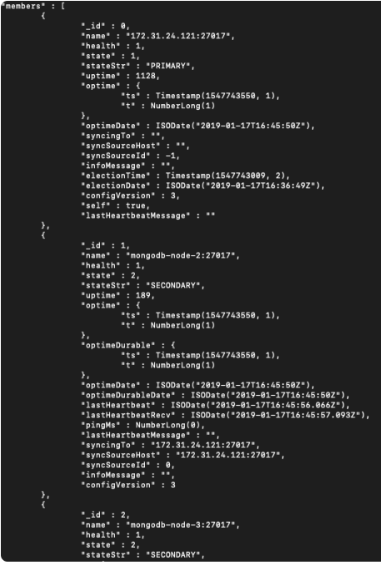

Konfiguracija replike setova
Citanje statusa skupa replika

Slide 13


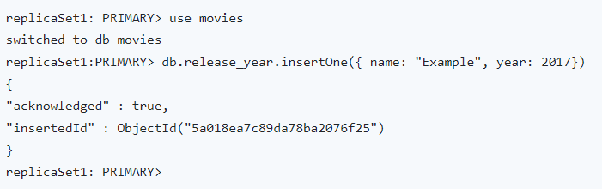

Konfiguracija replike setova
Gasnje servera
Uklanjanje instance iz skupa replika
Testiranje replikacije

Slide 14
Hvala na paznji !

